Slide 1

Tìm hiểu về Spring
Các mục tìm hiểu:
Spring Boot
Spring Data JPA
Spring Batch
Spring Security
Người thực hiện: Hoàng Văn Tiến
Trần Văn Đức

Slide 2


Slide 3

Các mục trình bày trong Spring Boot
Spring Framework là gì?
Kiến trúc, các module trong Spring Framework.
Spring Boot là gì?
Ưu điểm, nhược điểm của Spring Boot
Thực hiện tạo chương trình đơn giản với Spring Boot

Slide 4
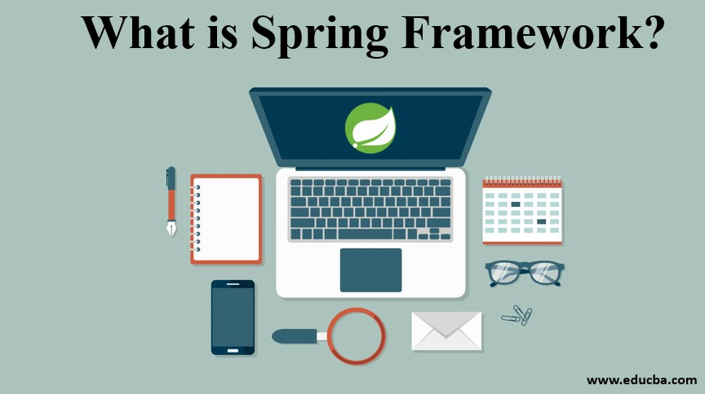
Notes:
Spring là một framework được ra đời để giúp các nhà phát triển có thể xây dựng hệ thống và chạy ứng dụng trên JVM một cách thuận tiện, đơn giản và nhanh chóng. Đây là một mã nguồn mở được phát triển và rất nhiều người sử dụng.

Slide 5
1. Spring framework là gì?
Spring frameworklà một framework được ra đời để giúp các nhà phát triển có thể xây dựng hệ thống và chạy ứng dụng trên JVM một cách thuận tiện, đơn giản và nhanh chóng. Đây là một mã nguồn mở được phát triển và rất nhiều người sử dụng.
Spring nhẹ và trong suốt
Spring Framework được xây dựng dựa trên 2 nguyên tắc design chính là: Dependency Injection và Aspect Oriented Programming
Notes:
nhẹ: kích thước nhỏ, version cơ bản chỉ khoảng 2MB; trong suốt: hoạt động một cách trong suốt với lập trình viên
Những tính năng core (cốt lõi) của Spring có thể được sử dụng để phát triển Java Desktop, ứng dụng mobile, Java Web. Mục tiêu chính của Spring là giúp phát triển các ứng dụng J2EE một cách dễ dàng hơn dựa trên mô hình sử dụng POJO (Plain Old Java Object)

Slide 6
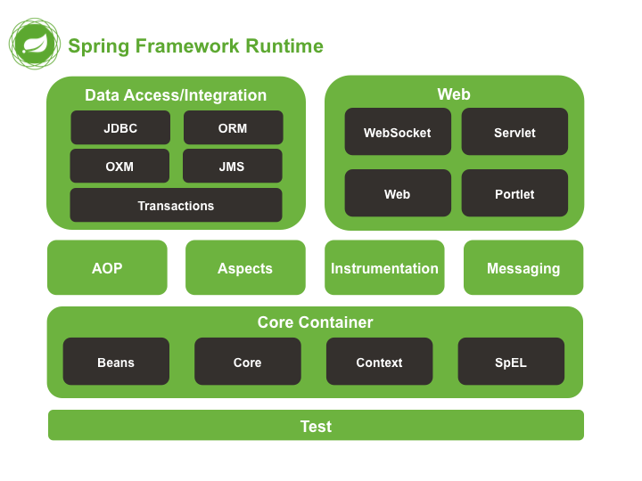
2. Kiến trúc, các module của Spring Framework
Notes:
Test
Tầng này cung cấp khả năng hỗ trợ kiểm thử với JUnit và TestNG.
Spring Core Container
Bao gồm các module spring core, beans, context và expression languate (EL)
Spring core, bean cung cấp tính năng IOC và Dependency Injection.
Spring Context hỗ trợ đa ngôn ngữ (internationalization), các tính năng Java EE như EJB, JMX.
Expression Language được mở rộng từ Expresion Language trong JSP. Nó cung cấp hỗ trợ việc setting/getting giá trị, các method cải tiến cho phép truy cập collections, index, các toán tử logic…
AOP, Aspects and Instrumentation
Những module này hỗ trợ cài đặt lập trình hướng khía cạnh (Aspect Oriented Programming), hỗ trợ tích hợp với AspectJ.
Data Access / Integration
Nhóm này bao gồm JDBC, ORM, OXM, JMS và module Transaction. Những module này cung cấp khả năng giao tiếp với database
Web
Hay còn gọi là Spring MVC Nhóm này gồm Web, Web-Servlet… hỗ trợ việc tạo ứng dụng web
Trên thực tế, Spring framework là tập hợp gồm rất nhiều các dự án nhỏ khác nhau như: Spring MVC (sử dụng để xây dựng các ứng dụng trên nền tảng web), Spring Data, Spring Boot,…
Để phát triển một ứng dụng web cơ bản sử dụng Spring framework, bạn cần trải qua ít nhất 5 công đoạn sau:
Tạo Maven hoặc Gradle project
Thêm các thư viện cần thiết
Tạo XML để cấu hình project, cấu hình các bean
Code và build thành file WAR
Cấu hình Tomcat server để chạy được file WAR vừa build
Để khởi tạo một dự án Spring khá là vất vả và tốn nhiều công sức. Người lập trình phải khai báo những dependency trong pom.xml, cấu hình XML hoặc các annotation cực kỳ phức tạp.
Giờ đây, việc tạo ra các ứng dụng này sẽ được thực hiện một cách đơn giản, nhanh chóng hơn rất nhiều chỉ với Spring Boot. Vậy Spring Boot là gì?

Slide 7


Slide 8
1. Spring Boot là gì?
Spring Boot là một module của Spring Framework, cung cấp các tính năng RAD (Rapid Application Development) – phát triển ứng dụng nhanh
Spring Boot cung cấp một nền tảng tốt cho Java developers để phát triển một ứng dụng spring độc lập. Bạn có thể bắt đầu với các cấu hình tối thiểu mà không cần thiết lập toàn bộ cấu hình Spring
Spring Boot hỗ trợ lập trình viên:
  Auto config
  Không cần XML để cấu hình
  Không cần cấu hình Server Tomcat
Notes:
Auto config: tự động cấu hình thay lập trình viên, bạn chỉ cần viết code và tiến hành chạy hệ thống là được.
Dựa trên các Annotation để tạo lập các bean thay vì XML.
Server Tomcat có thể được nhúng ngay trong file JAR build ra và có thể chạy ở bất kì đâu mà java chạy được.

Slide 9
2. Ưu điểm nổi bật của Spring Boot
Hội tụ đầy đủ các tính năng của Spring framework.
Phát triển các ứng dụng dựa trên Spring một cách tiết kiệm thời gian và dễ dàng.
Tự động cấu hình tất cả các components cho một ứng dụng Spring cấp sản xuất.
Các máy chủ nhúng được tạo sẵn (Tomcat, Jetty và Undertow), dẫn đến việc triển khai ứng dụng được tăng tốc và hiệu quả hơn.
Không có cấu hình XML
Dễ dàng truy cập cơ sở dữ liệu và các dịch vụ hàng đợi như MySQL, Oracle, MongoDB, Redis, ActiveMQ và các dịch vụ khác
Tích hợp trơn tru với hệ sinh thái Spring
Giúp cung cấp nhiều plugin

Slide 10
2. Nhược điểm của Spring Boot
Thiếu kiểm soát
Không thích hợp cho các dự án quy mô lớn
Notes:
Thiếu kiểm soát. Do style cố định, Spring Boot tạo ra nhiều phụ thuộc không được sử dụng dẫn đến kích thước tệp triển khai lớn.
Quá trình chuyển đổi dự án Spring cũ hoặc hiện có thành các ứng dụng Spring Boot nhiều khó khăn và tốn thời gian.
Không thích hợp cho các dự án quy mô lớn. Hoạt động liên tục với các microservices, theo nhiều nhà phát triển, Spring Boot không phù hợp để xây dựng các ứng dụng nguyên khối.

Slide 11
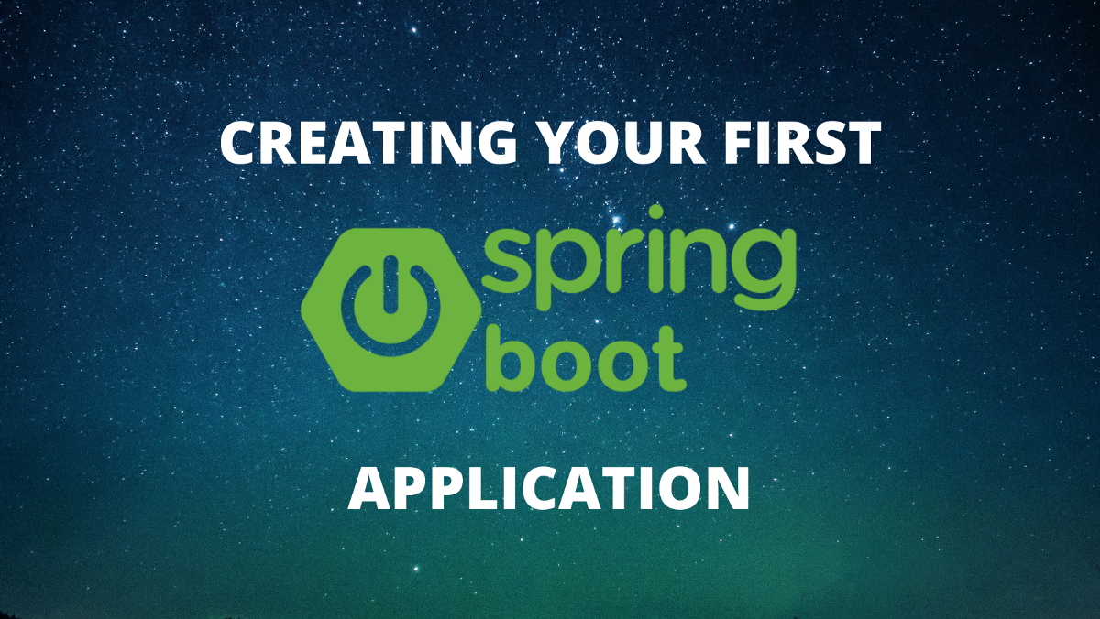

Slide 12
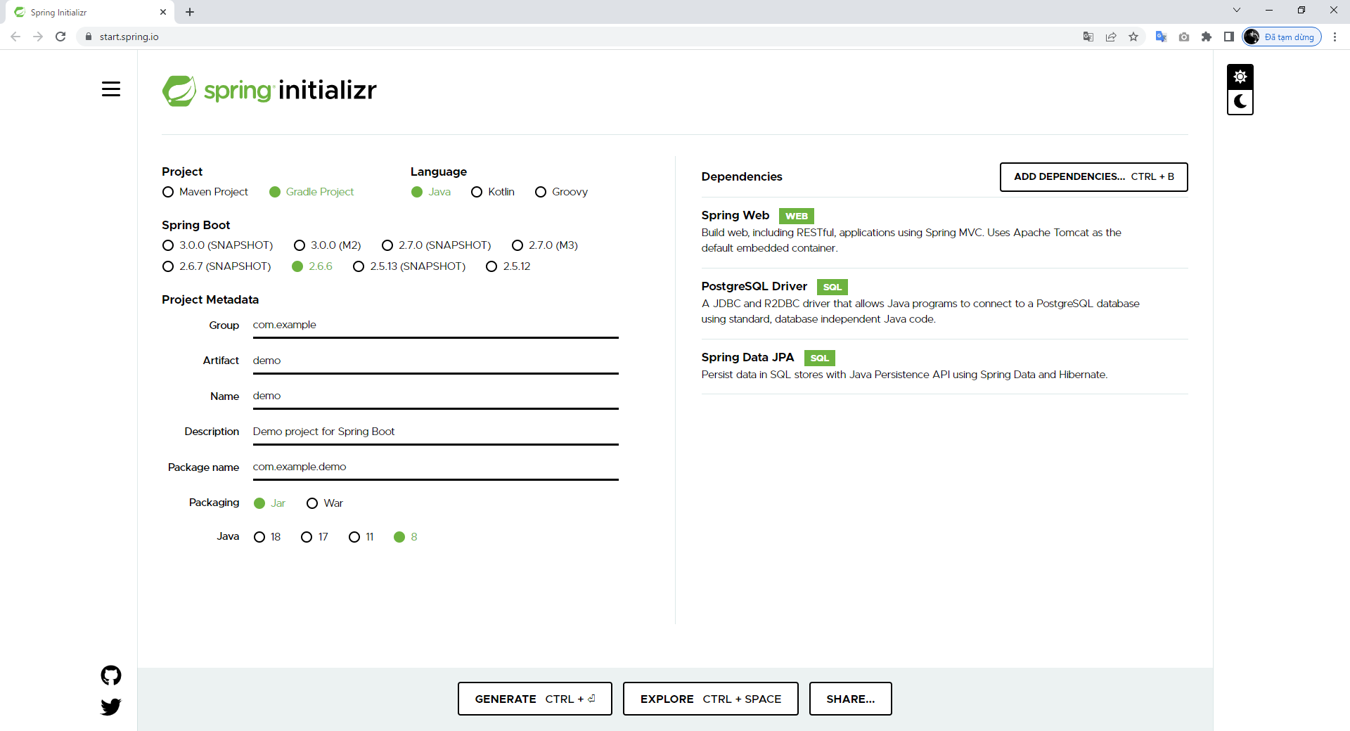
1. Spring initializr
Spring initializr là công cụ hỗ trợ nhanh chóng việc khởi tạo project. Spring initializr có thể truy cập trên web tại https://start.spring.io/
Notes:
Các thông tin project
Loại project: là chọn loại package manager nào, Maven hoặc Gradle.
Language: chọn ngôn ngữ code (Java, Kotlin, Groovy)
Phiên bản Spring Boot: Các version có SNAPSHOT là bản chưa ổn định, không nên chọn
Loại file build ra: Jar hoặc War (với Spring Boot thì nên chọn JAR để đỡ cấu hình Tomcat server)
Phiên bản Java: chọn phiên bản java mong muốn, như ảnh trên đang chọn ở java 8.
Group, Artifact, Name, Description, Package name: Các thông tin khác của project như tên project, group project, mô tả project…
Chọn dependency
Ngăn bên phải là chọn các dependency, có thể hiểu là các thư viện phụ trợ. Để code được web service bạn cần có Spring web. Các thư viện khác có ý nghĩa như sau:
PostgreSQL Driver: Dùng để kết nối tới PostgreSQL
Spring Data JPA : Mục đích của Spring Data JPA là giảm thiểu việc thực hiện quá nhiều bước để có thể implement được JPA. Spring Data JPA là một phần của Spirng Data và nó hỗ trợ Hibernate 5, OpenJPA 2.4 và EclipseLink 2.6.1
Ngoài ra còn rất nhiều dependency khác, tùy theo yêu cầu của từng dự án mà thêm dependency phù hợp

Slide 13
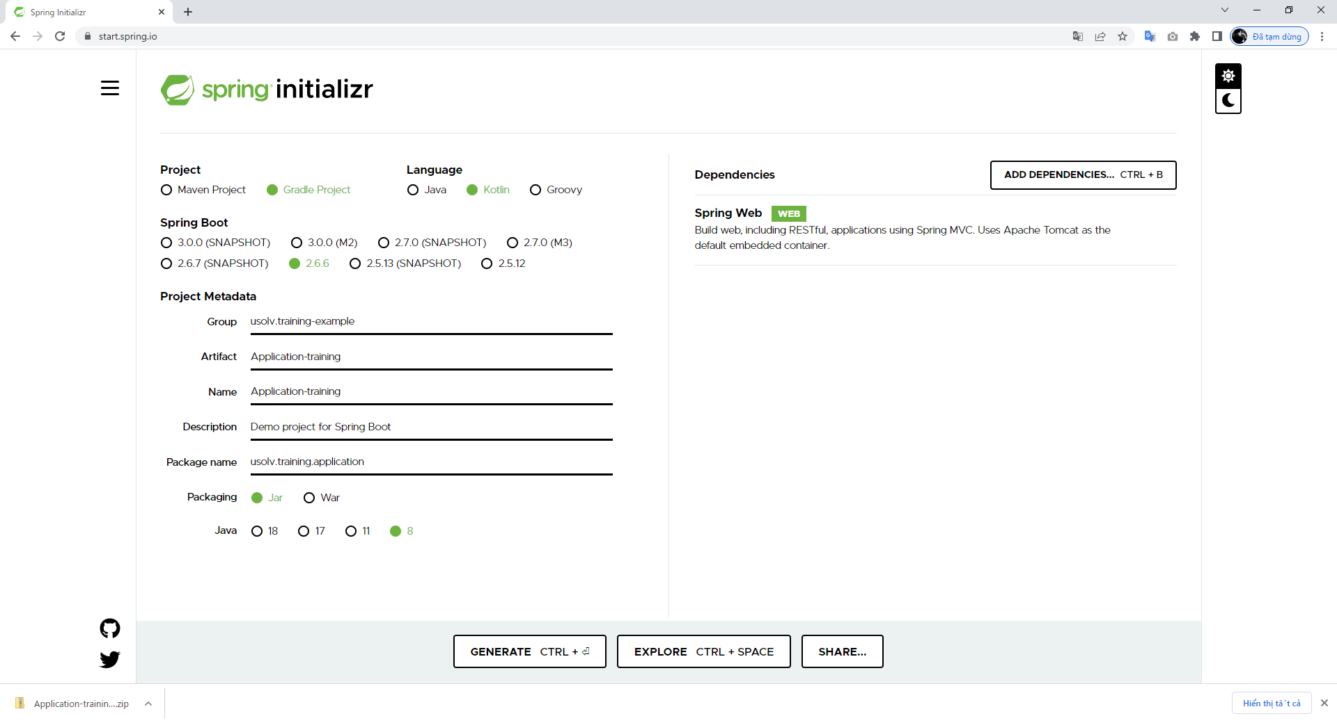
2. Generate project
Notes:
Sau khi chọn thông tin và điền tên dự án xong các bạn nhấn nút Generate, một file zip chứa source ban đầu sẽ được tải về

Slide 14
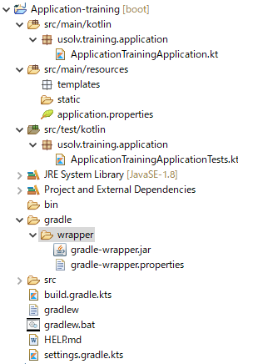
3. Import project
Import trên eclipse: File -> Import -> Existing Gradle Projects -> Browse -> Chọn tên thư mục chứa project -> Finish

Slide 15
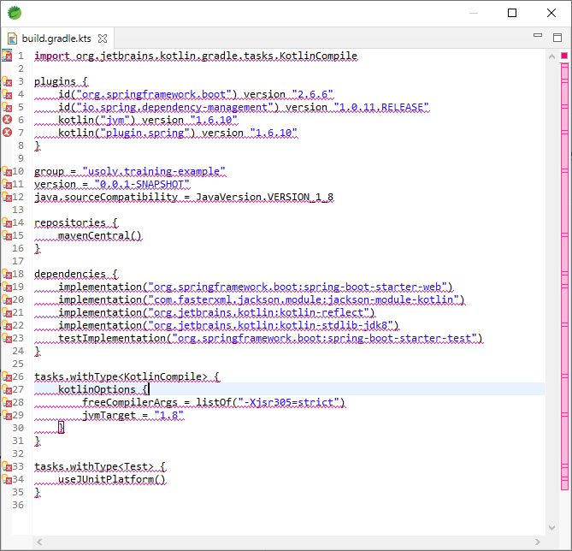
3.1 File build.gradle.kts
Notes:
Các thông số và cấu hình đã chọn trên Spring initializr được thể hiện ở dưới
Dependencies: nếu muốn thêm dependencies khác có thể thêm implement vào đây

Slide 16
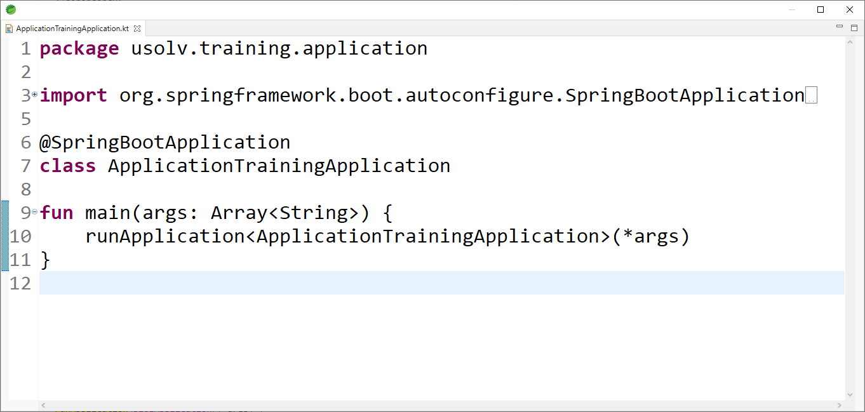
3.2 File ApplicationTrainingApplication.kt
Trong Java:
SpringApplication.run(ApplicationTrainingApplication, args);
Notes:
Với @anotation là @SpringBootApplication giúp bạn tự động cấu hình Spring, và tự động quét (Scan) toàn bộ project để tìm ra các thành phần Spring (Controller, Bean, Service,...)
Với Spring truyền thống thì cần phải khai báo cả 3 anotation dưới @EnableAutoConfiguration, ComponentScan và @SpringBootConfiguration
SpringApplication: Đây là class được dùng để khởi chạy ứng dụng từ hàm main(). Vì thế, khi khởi chạy ứng dụng, các lập trình viên chỉ cần gọi method run().

Slide 17
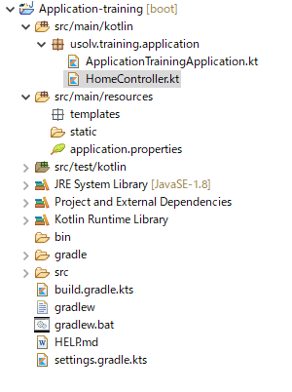
4. Thực hiện code chương trình đơn giản
Tạo class mới tại package “usolv.training.application” bằng cách chuột phải vào package “usolv.training.application” chọn New -> Class đặt tên là HomeController.java như dưới:
package usolv.training.application
import org.springframework.web.bind.annotation.RestController
import org.springframework.web.bind.annotation.GetMapping
@RestController
class HomeController {
@GetMapping("/")
fun Welcome(): String {
return "Welcome to Spring Boot, TienHV";
}
}

Slide 18
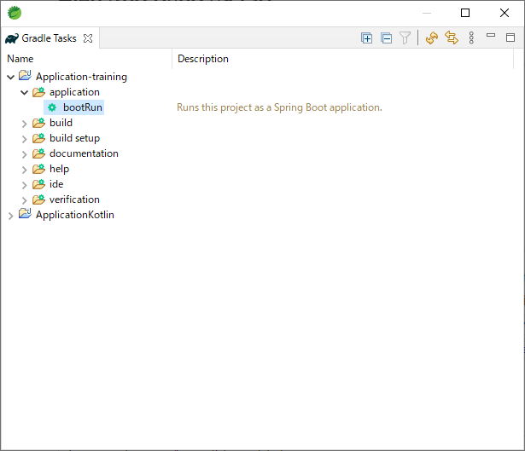
5. Run application
5.1 Chạy chương trình trên IDE (Eclipse)
Thực hiện chạy chương trình theo thứ tự sau:
Tại Gradle Tasks -> application -> bootRun

Slide 19
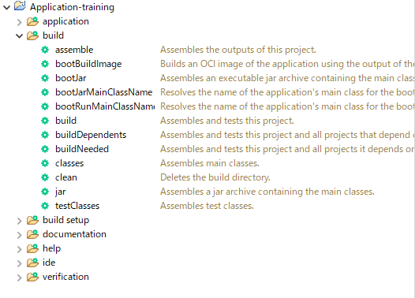
5.2 Chạy chương trình bằng file JAR
Thực hiện build file JAR và thực hiện chạy command với câu lệnh dưới tại folder chứa file JAR: java -jar filename.jar
※ file name là tên file build
File jar được build tại “..\build\libs”
Gradle Tasks
Notes:
Để build thành file JAR, cần chạy các task tương ứng với package manager đã chọn. Nếu project dùng Maven cần chạy task jar, còn Gradle thì là bootJar.

Slide 20
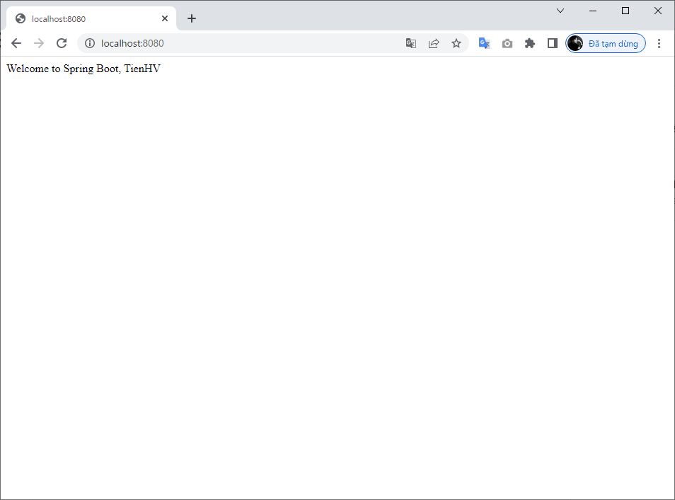
5.3 Kiểm tra chương trình
Kiểm tra chương trình bằng cách truy cập vào đường dẫn http://localhost:8080/ bằng trình duyệt hoặc bằng ứng dụng Rest API nào đó ví dụ như “PostMan”

Slide 21
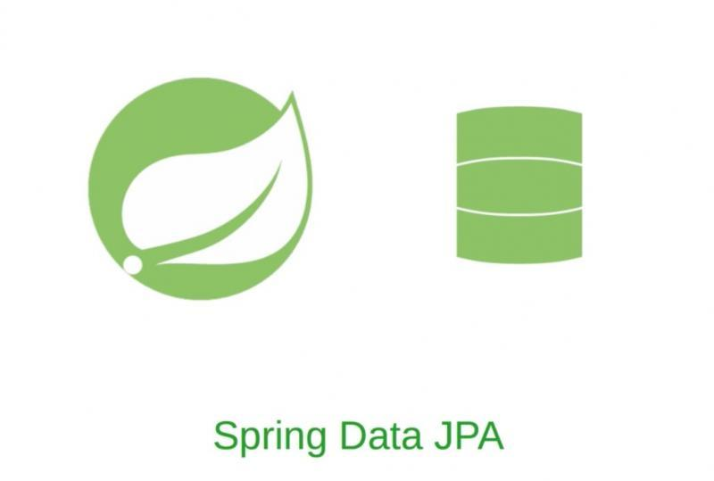

Slide 22

Các mục trình bày trong Spring Data JPA
Spring Data JPA là gì?
JPA là gì?
ORM là gì?
Thực hiện tạo chương trình Spring Data JPA đơn giản

Slide 23
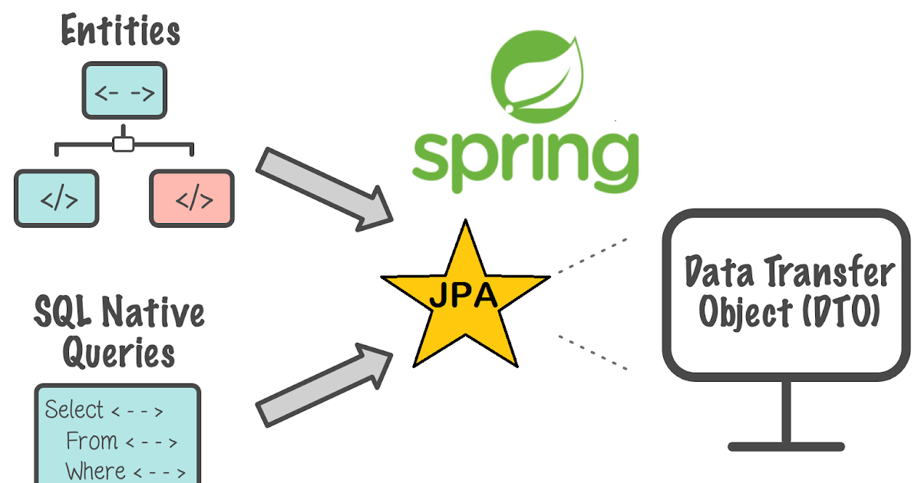
1. Spring Data JPA là gì?
Spring Data JPA là một phần của dòng Spring Data, giúp dễ dàng triển khai các kho lưu trữ dựa trên JPA. Mô-đun này đề cập đến hỗ trợ nâng cao cho các lớp truy cập dữ liệu dựa trên JPA. Nó làm cho việc xây dựng các ứng dụng dựa trên Spring sử dụng công nghệ truy cập dữ liệu trở nên dễ dàng hơn
Notes:
Spring Data JPA là tầng được xây dự phía trên tầng JPA. Có nghĩa là nó sẽ sử dụng tất cả các chức năng của JPA như entity mapping, entity life-lifecycle, JPA query
Đối với mỗi repository chúng ta đều cần phải triển khai các hàm CRUD, việc này khiến mã nguồn bị lặp đi lặp lại nhiều lần và công việc này cũng khá nhàm chán. Spring Data JPA cung cấp cho bạn một tập hợp các repository interface mà bạn chỉ cần extends chúng thì mặc định nó đã cung cấp các hàm CRUD cho chúng ta (ngoài ra còn một số tính năng khác mà chúng ta sẽ tìm hiểu ngay trong các phần sau)
Để hiểu rõ hơn, chúng ta cần biết cơ bản về JPA và ORM

Slide 24
JPA
Java Persistence API

Slide 25
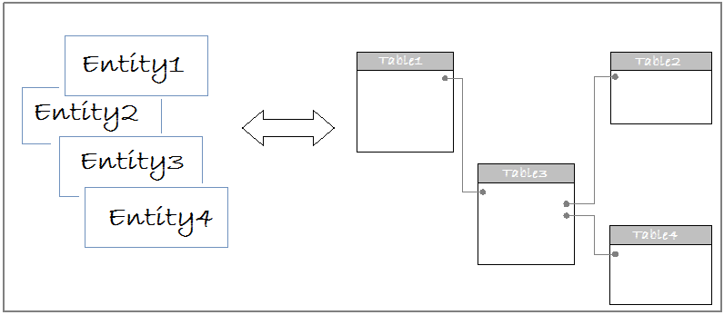
2. JPA là gì?
JPA (Java Persistence API) là 1 giao diện lập trình ứng dụng Java, mô tả cho việc ánh xạ giữa các đối tượng Java với cơ sở dữ liệu quan hệ sử dụng công nghệ phổ biến là ORM (Object Relational Mapping).
JPA cung cấp một mô hình POJO (Plain Old Java Object) persistence cho phép ánh xạ các table/các mối quan hệ giữa các table trong database sang các class/mối quan hệ giữa các object.
Notes:
Ví dụ: table Users với các column (Id, name, age…) sẽ tương ứng với class Users.java với các field Id, name, age… từ đó mỗi khi truy vấn table hay các column ta sẽ truy vấn trực tiếp trên các class, các field của class mà không cần quan tâm tới việc đang dùng loại database nào, dữ liệu database ra sao…
JPA không phải là một framework. Nó định nghĩa một khái niệm có thể được thực thi bởi bất kỳ framework nào (như Hibernate, EclipseLink…)

Slide 26
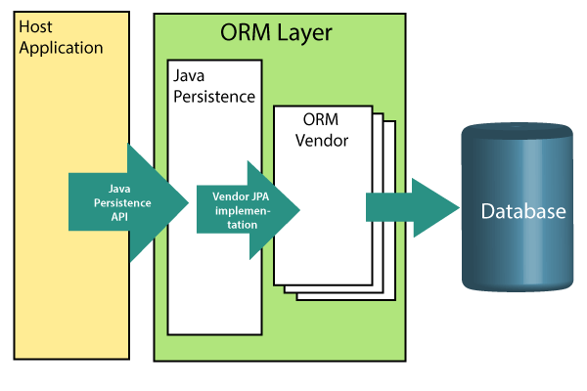
3. ORM là gì?
ORM là viết tắt của Object Relational Mapping, là một công nghệ/ khái niệm/ quá trình chuyển đổi dữ liệu từ ngôn ngữ hướng đối tượng sang Database quan hệ và ngược lại
ORM có khả năng xử lý các thao tác của nhiều loại cơ sở dữ liệu khác nhau một cách dễ dàng mà không quan tâm đến loại database sử dụng hay loại thao tác sử dụng
Notes:
Loại database : (SQL Server, MySQL, PostgreSQL, …)
Loại thao tác : (INSERT, UPDATE, DELETE, SELECT, …)
ORM phổ biến: Hibernate

Slide 27
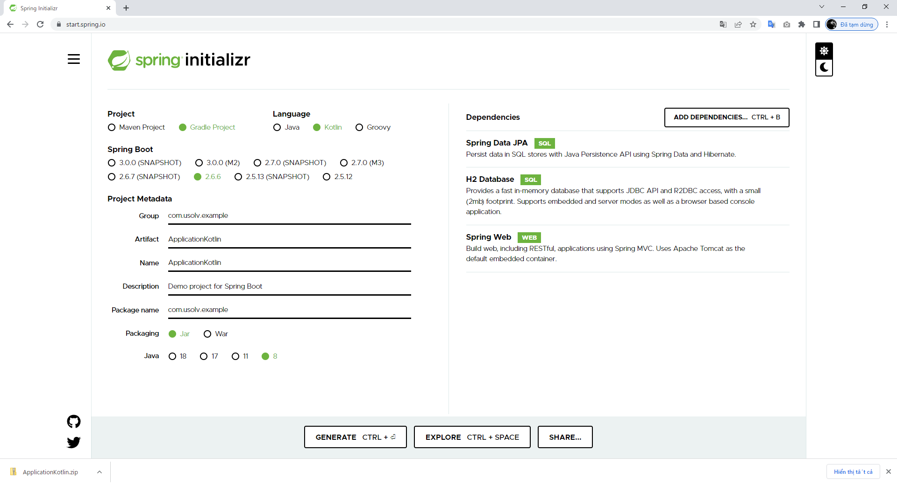
4. Triển khai Spring Data JPA
4.1 Generate Project
Notes:
Điều hướng đến https://start.spring.io. Dịch vụ này thu thập tất cả các phụ thuộc bạn cần cho một ứng dụng và thực hiện hầu hết các thiết lập cho bạn.
Chọn Gradle hoặc Maven và ngôn ngữ bạn muốn sử dụng. Hướng dẫn này giả định rằng bạn đã chọn Java.
Bấm Dependencies và chọn Spring Data JPA và H2 Database.
Nhấp vào Generate .
Tải xuống tệp ZIP kết quả, là tệp lưu trữ của ứng dụng web được định cấu hình theo lựa chọn của bạn.

Slide 28
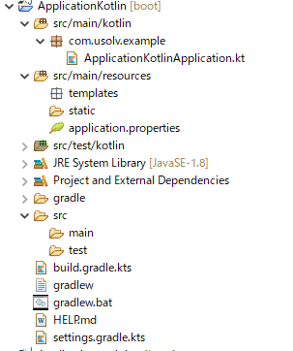
4.2 Import Project
Import trên eclipse: File -> Import -> Existing Gradle Projects -> Browse -> Chọn tên thư mục chứa project -> Finish

Slide 29
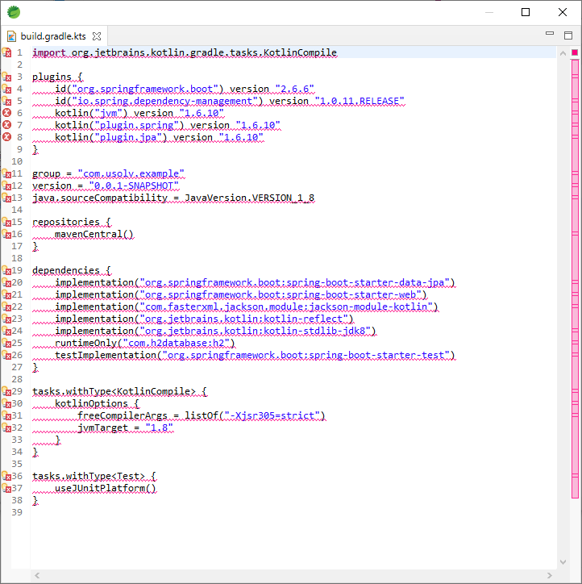
4.3 File build.gradle.kts

Slide 30
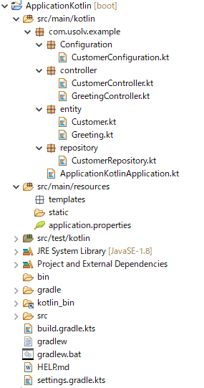
4.4 Thực hiện code
  a. Cấu trúc folder của project
Entity Customer.kt: Khai báo class entity tương ứng với table trong database.
Repository CustomerRepository.kt: Kế thừa CrudRepository thực hiện truy vấn, thao tác với entity(tương ứng với thao tác với DB)
Configuration CustomerConfiguration.kt: Class này thực hiện config các điều kiện hay insert data dummy khi chạy application
Controller CustomerController.kt: Khai báo các request mapping thực hiện các tác vụ riêng biệt như: Hiển thị danh sách, thêm customer…
3
4
1
2

Slide 31
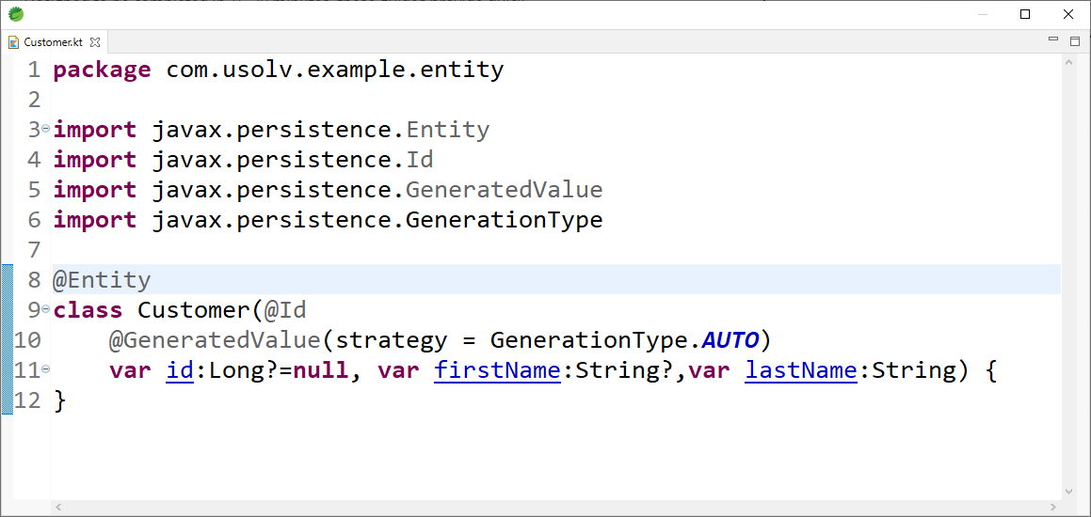
4.4 Thực hiện code
  a. Tạo class Entity Customer.kt
@Entity: annotation xác định class là một entity để có thể thao tác với table
@Id: annotation xác định khóa chính tương ứng với table.
@GenneratedValues: annotation xác định giá trị được tự động generate

Slide 32
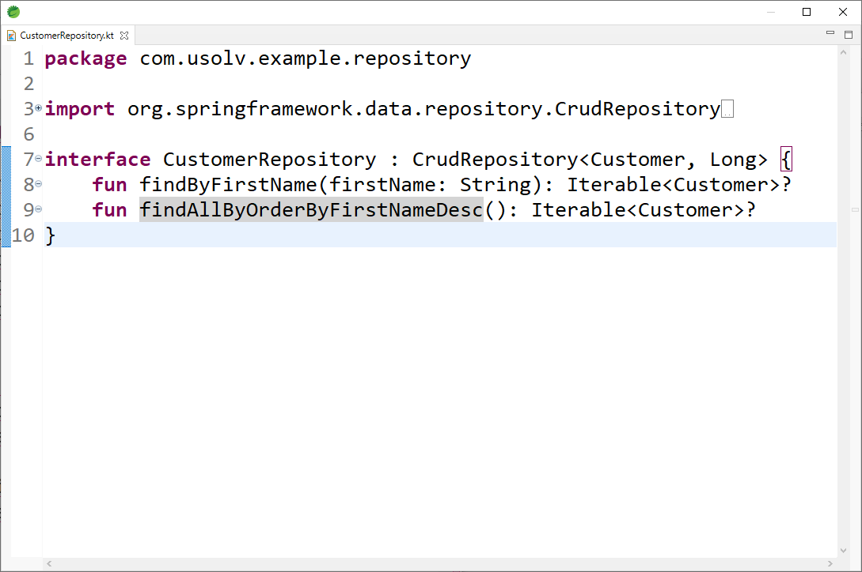
  b. Tạo truy vấn đơn giản
Ineterface CustomerRepository kế thừa CrudRepository của spring data jpa
Trong CrudRepository cần truyền vào loại entity và kiểu dữ liệu ID của Entity đó
Spring Data JPA cũng cho phép bạn xác định các method truy vấn khác bằng cách khai báo method signature của chúng.
Ví dụ, CustomerRepository bao gồm:
findByFirstName() sẽ tìm kiếm theo FirstName.
findAllByOrderByFirstNameDesc(): Tìm kiếm tất cả, sắp xếp theo chiều giảm dần của FirstName
Notes:
Ineterface CustomerRepository kế thừa CrudRepository
Trong CrudRepository cần truyền vào loại entity và kiểu dữ liệu ID của Entity đó.
Bằng cách kế thừa từ CrudRepository nên CustomerRepository có thể thực hiện các phương thức cơ bản như lưu, xóa, tìm kiếm Customer.
Spring Data JPA cũng cho phép bạn xác định các method truy vấn khác bằng cách khai báo method signature của chúng. Ví dụ, CustomerRepository bao gồm findByFirstName().

Slide 33
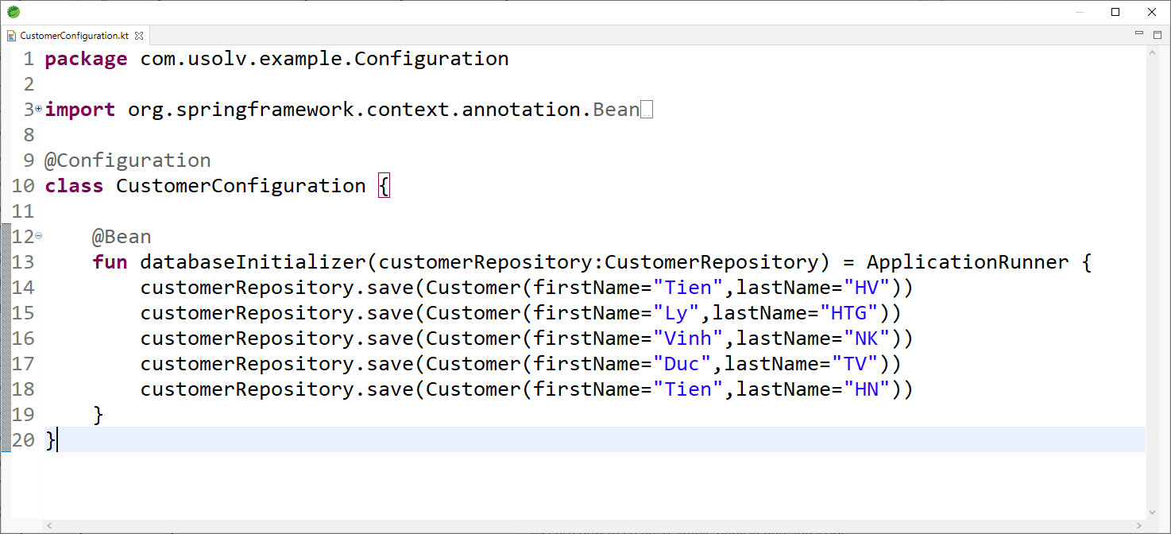
  c. Tạo data common bằng @Configuration
@Configuration: là một annotation đánh dấu trên một Class cho phép Spring Boot nhận biết đây là nơi định nghĩa các bean và khởi tạo chạy cho toàn bộ chương trình
@Bean: Cho phép Spring Boot biết được đây là Bean và thực hiện đưa bean vào Context.

Slide 34
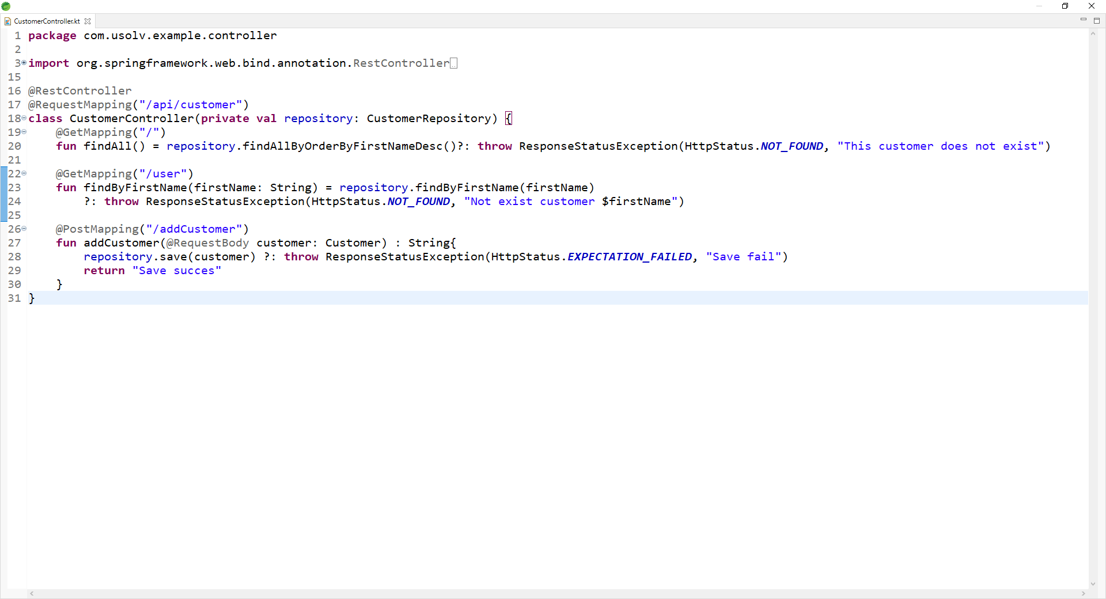
  c. Tạo controller thực hiện request
Thực hiện các request được tạo bằng @RequestMapping
@GetMapping: cho phép thực hiện mapping và phương thức của request là Get.
Là cách viết ngắn gọn cho @RequestMapping(method = RequestMethod.GET)
Tương tự với các phương thức còn lại là: @PostMapping, @PutMapping, @DeleteMapping

Slide 35
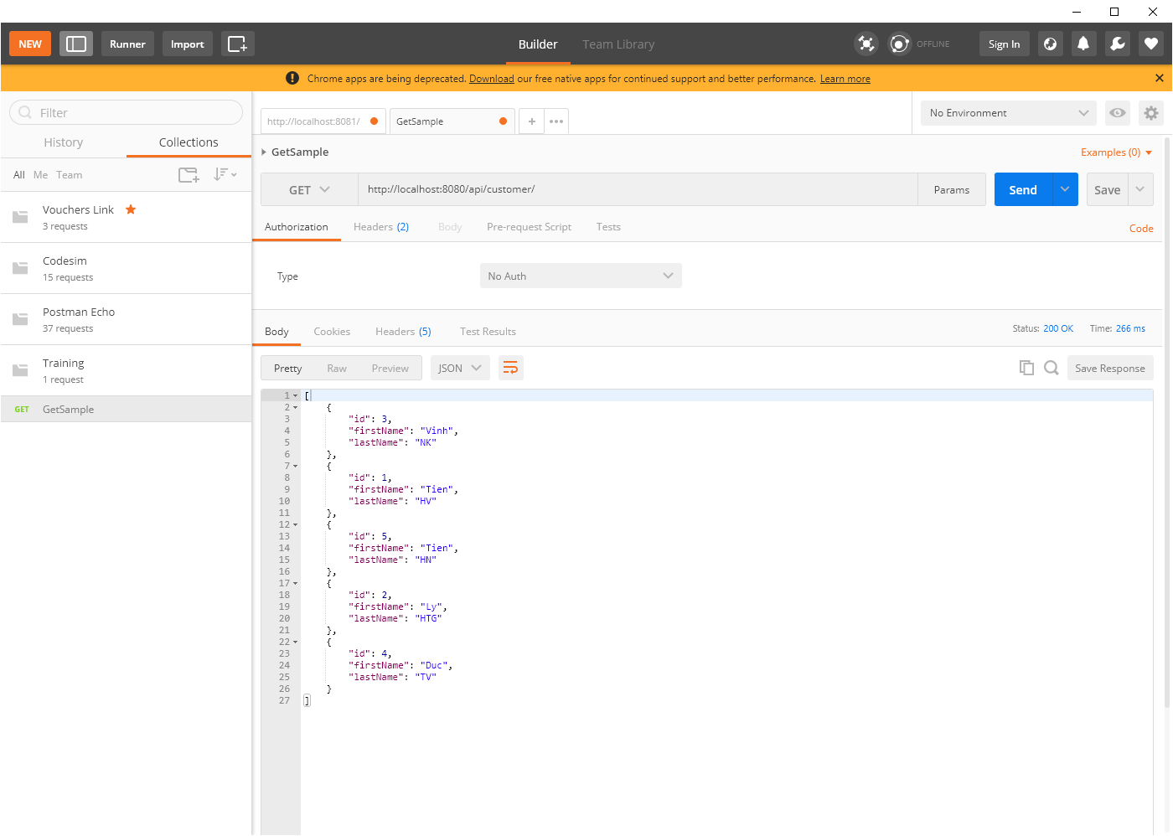
  d. Kết quả trả về khi tìm kiếm tất cả customer được sắp xếp theo tên giảm dần

Slide 36
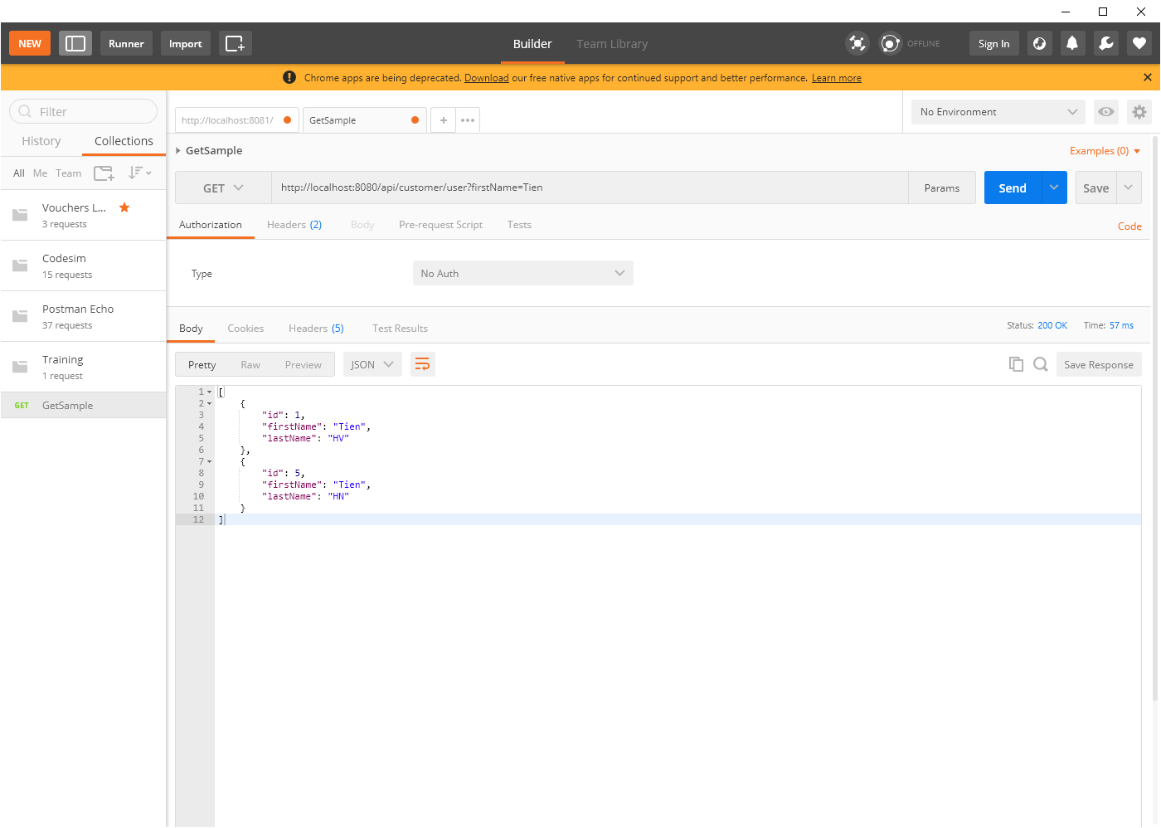
  e. Kết quả trả về khi tìm kiếm theo tên

Slide 37
Spring Batch
Các mục trình bày trong Spring Batch
Batch là gì?
Spring Batch là gì?
Các tính năng, đặc điểm của Spring Batch
Kiến trúc của Spring Batch
Các thành phần của Spring Batch
Các cài đặt và cấu hình Spring Batch

Slide 38
Batch là gì?
Batch là một chế độ xử lý liên quan đến việc thực hiện một loạt các công việc phức tạp tự động mà không cần sự tương tác từ người dùng.
Một số ứng dụng Doanh nghiệp yêu cầu xử lý dữ liệu rất lớn để thực hiện các hoạt động liên quan đến:
  Các sự kiện dựa trên thời gian như tính toán định kỳ.
  Các ứng dụng định kỳ được xử lý lặp đi lặp lại trên các tập dữ liệu lớn
  Các ứng dụng xử lý và xác thực dữ liệu có sẵn theo cách thức giao dịch.
VD: Thống kê dữ liệu bán hàng hàng tháng và xuất file excel
  Tìm kiếm data cần xử lý trong database
  Xử lý dữ liệu, convert, tìm kiếm, …
  Ghi file, log.

Slide 39
Spring Batch là gì?
Spring Batch là một framework xử lý batch được xây dựng dựa trên Spring Framework.
Nó cung cấp nhiều tính năng và dịch vụ kĩ thuật tiên tiến mà cho phép thực hiện các công việc hàng loạt với khối lượng cực lớn và hiệu suất cao thông qua kĩ thuật tối ưu hóa và phân vùng.
Spring Batch cung cấp những chức năng có thể tái sử dụng cần thiết trong những xử lý khối lượng data lớn, bao gồm logging/tracing, quản lý giao dịch, thống kê xử lý job, khởi động lại, bỏ qua jobs và quản lý tài nguyên.
Các công việc hàng loạt đơn giản cũng như phức tạp, khối lượng lớn có thể tận dụng framework có khả năng mở rộng cao để xử lý khối lượng thông tin đáng kể.

Slide 40
Các tính năng
Quản lý giao dịch
Xử lý dựa trên phân đoạn
Ghi log và truy vết
Start/Stop/Restart/Skip Job
Quản lý tài nguyên
Giao diện quản trị dựa trên web (Spring Batch Admin)

Slide 41
Các đặc điểm
Tính linh hoạt
  Chỉ cần thay đổi file XML để thay đổi thứ tự xử lý trong một ứng dụng
Khả năng bảo trì
  Spring Batch Job bao gồm các Step, mỗi Step có thể được tách riêng, kiểm tra, cập nhật mà không ảnh hưởng đến Step khác
Khả năng mở rộng
Độ tin cậy
  Trong trường hợp xảy ra lỗi, có thể bắt đầu lại công việc từ chính xác ví trí đã dừng, bằng cách tách các Step riêng rẽ.
Hỗ trợ nhiều định dạng tệp
  Spring Batch cung cấp một lượng lớn trình đọc ghi như: XML, CSV, MYSQL, Hibernate, JDBC, …
Có nhiều cách để khởi chạy
  Có thể khởi chạy Spring Batch bằng các ứng dụng web, chương trình Java hay dòng lệnh, …

Slide 42
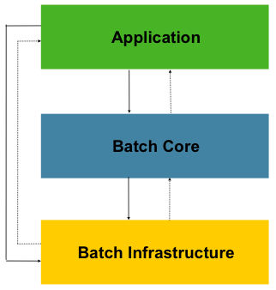
Kiến trúc của Spring Batch
Notes:
Application chứa tất cả các job và code mà chúng ta viết bằng Spring Framework
Batch Core chứa tất cả các lớp API cần thiết để kiểm soát và khởi chạy Batch Job
Batch Infrastructure chứa các trình đọc, ghi và các service được sử dụng bởi cả Application và các thành phần của Batch Core.

Slide 43
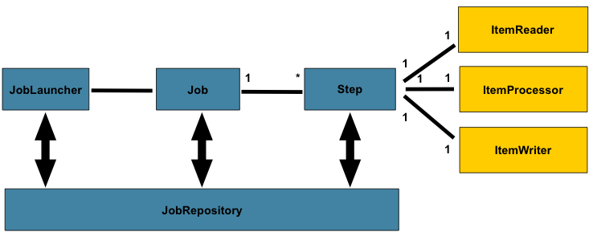
Các thành phần của spring batch
Notes:
Job là một xử lý batch sẽ được thực thi, nó chạy từ đầu đến cuối mà không bị gián đoạn. Mỗi Job có một hoặc nhiều Step.
Step là một phần độc lập của Job mà bao gồm những thông tin cần thiết để định nghĩa và thực thi Job. Mỗi Step thuộc về một Job.
ItemReader đọc dữ liệu vào ứng dụng Spring Batch từ một nguồn cụ thể. Một ItemReader thuộc về một Step và mỗi Step chỉ có một ItemReader.
ItemWriter ghi dữ liệu từ ứng dụng Spring Batch vào một đích đến cụ thể. Một ItemWriter thuộc về một Step và mỗi Step chỉ có một ItemWriter .
ItemProcessor chứa code xử lý mà xử lý, biến đổi các dữ liệu thành một dạng mà ItemWriter có thể hiểu được. Một ItemProcessor thuộc về một Step và mỗi Step chỉ có một ItemProcessor.
JobRepositories là lớp trừu tượng cung cấp các toán tử Create, Retrieve, Update và Delete (CRUD) cho JobLauncher, Job và Step.
JobLauncher là một interface khởi chạy Spring Batch Job với các tham số nhất định.

Slide 44
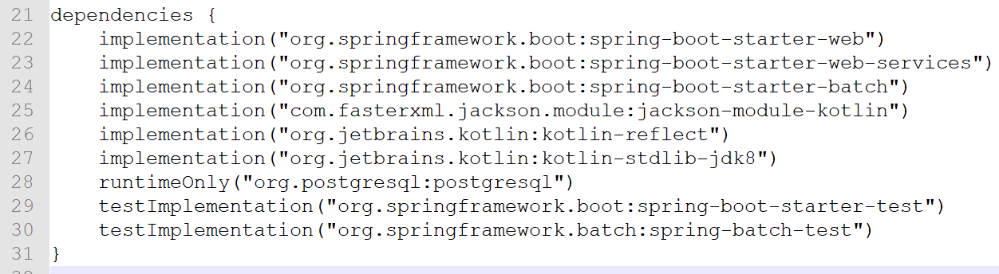
Cấu hình
Gradle Dependencies: Thêm dependency của spring batch

Slide 45
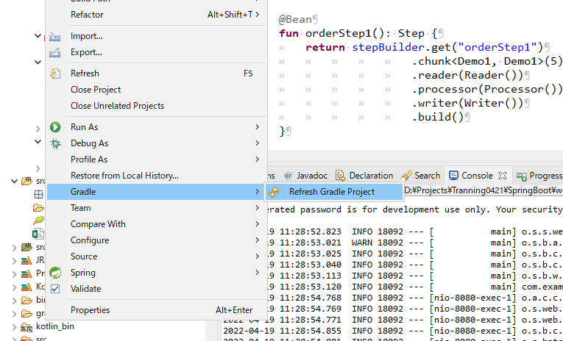
Cấu hình
Refresh Gradle để lấy thư viện vừa thêm

Slide 46
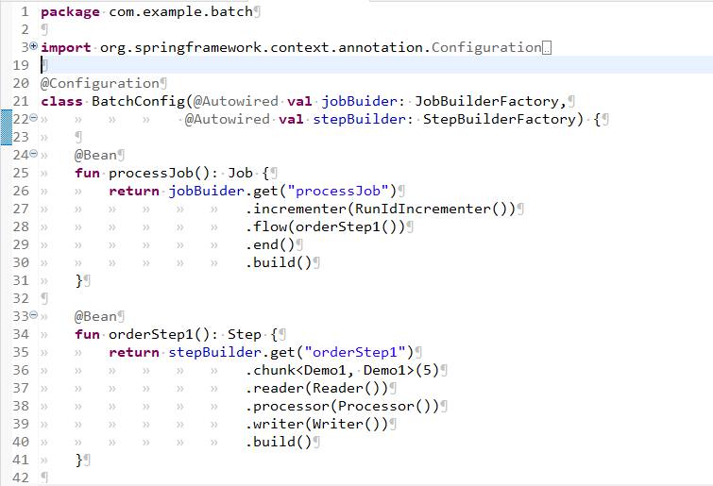
Cấu hình
Tạo file Batch Configure
Với Job và các Step

Slide 47
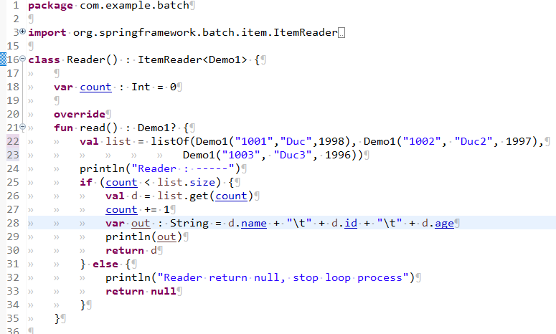
Cấu hình
Tạo Reader đọc các input

Slide 48
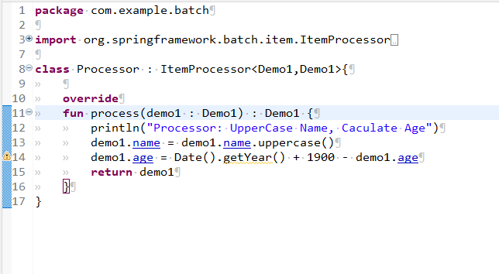
Cấu hình
Tạo Processor xử lý data

Slide 49
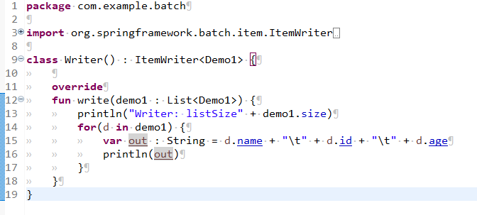
Cấu hình
Tạo Writer output data

Slide 50
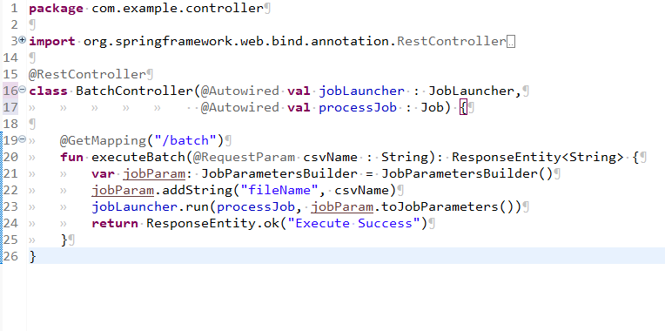
Cấu hình
Tạo Controller để thực thi batch qua Http Request

Slide 51
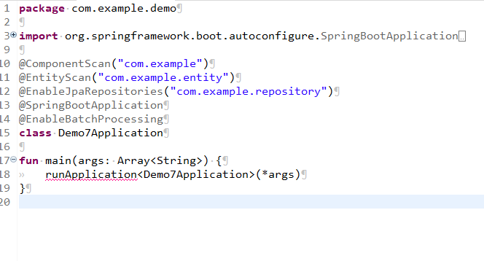
Cấu hình
Thêm Annotation
@EnableBatch Processing
Để tự động tạo ra các bean như JobLaucher, Job ,..

Slide 52
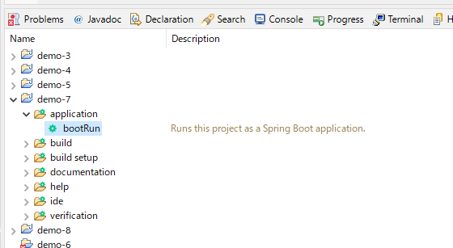
Cấu hình
Khởi chạy project bằng Gradle Task: bootRun

Slide 53
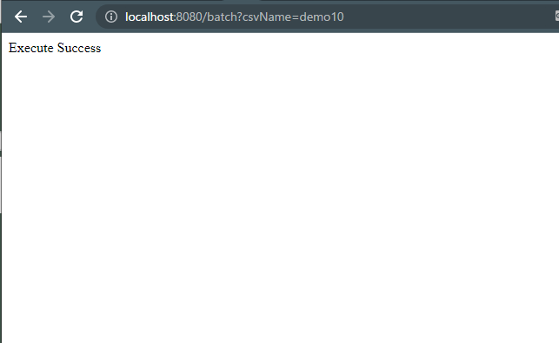
Cấu hình
Chạy thử request /batch
Để thực thi batch

Slide 54
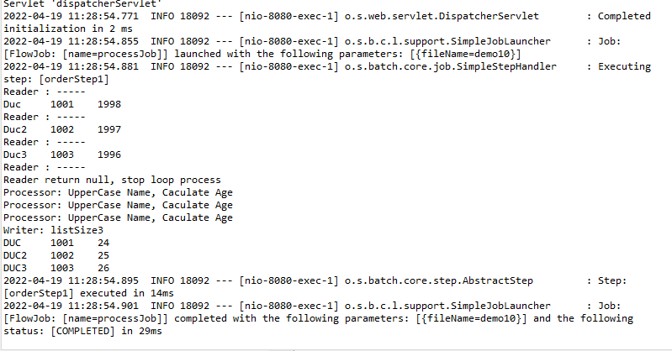
Cấu hình
Log output

Slide 55
Spring Security
Các mục trình bày trong Spring Security
Spring Security là gì?
Quy trình hoạt động của Spring security
Kiến trúc của Spring Security
Các thành phần của Spring Security
Các cài đặt và cấu hình Spring Security

Slide 56
Spring Security là gì?
Spring Security là framework mà tập trung vào việc cung cấp cả xác thực và phân quyền (hoặc kiểm soát truy cập) đối với ứng dụng Java web và SOAP/RESTful webservice.
Spring Security hiện tại hỗ trợ tích hợp với tất cả các công nghệ dưới:
  HTTP basic access authentication
  LDAP system
  OpenID identity providers
  JAAS API
  CAS Server
  ESB Platform
  …
  Các hệ thống xác thực của riêng bạn.
Được xây dựng dựa trên Spring Framework

Slide 57
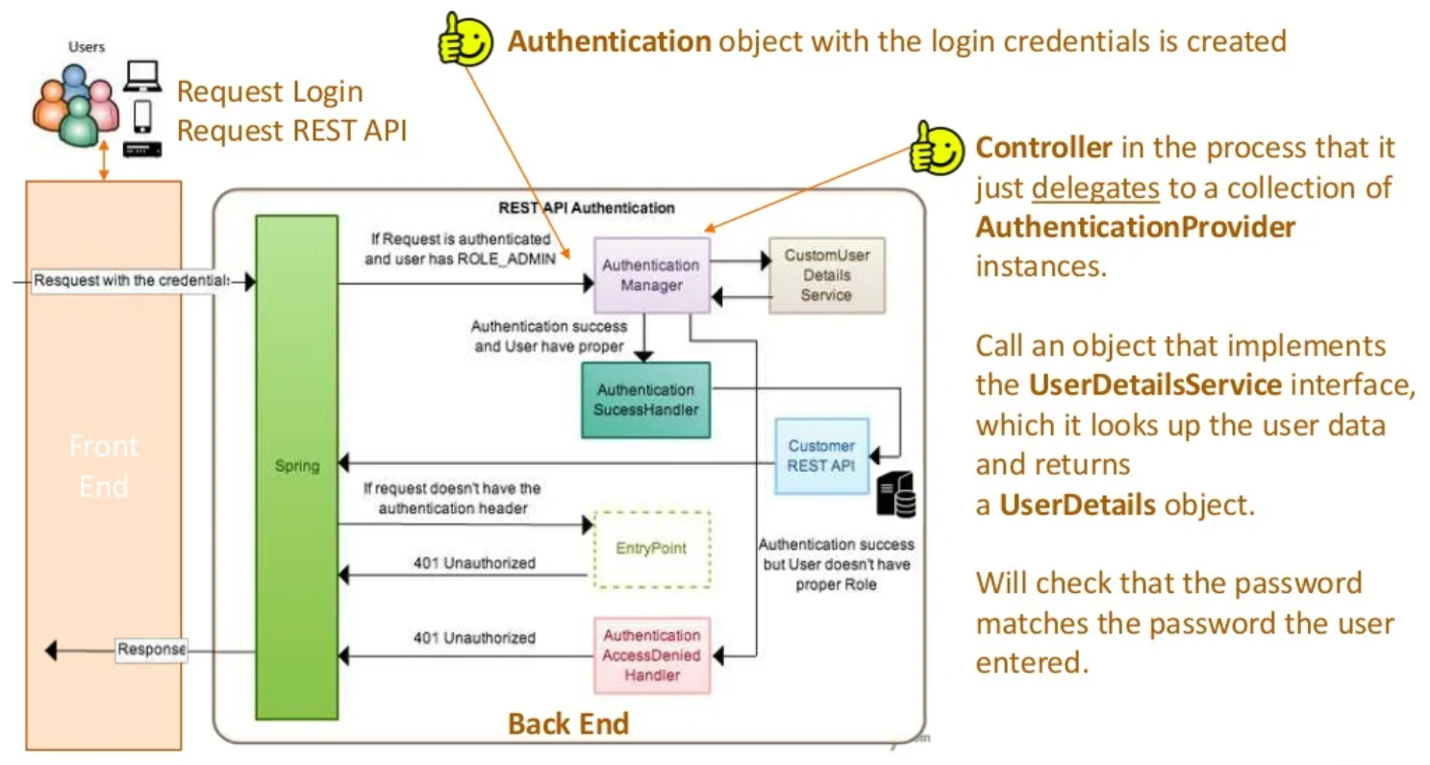
Spring Security Common Workflow

Slide 58
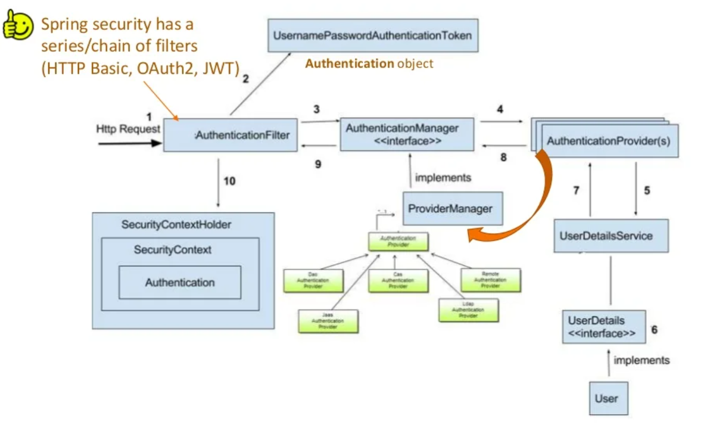
Spring Security Architecture
Notes:
AuthenticationFilter là bộ lọc chặn các request và thử xác thực nó. Convert các request thành một Authentication Object và ủy quyền xác thực cho AuthenticationManager
AuthenticationManager là interface chính cho việc xác thực.
Sử dụng method authenticate() để xác thực các request.
Method authenticate() thực hiện xác thực
Xác thực thành công -> trả về một Authentication Object.
Xác thực lỗi -> ném một AuthenticationException.
Xử lý xác thực được ủy quyền cho AuthenticationProvider.
AuthenticationProvider là một interface có phương thức là authenticate() và supports().
Phương thức support() được sử dụng để kiểm tra loại xác thực cụ thể có được support bởi Authentication không.
Phương thức authenticate() lấy ra thông tin user bằng cách cách sử dụng phương thức loadUserByUsername() của UserDetailSerivice để xác thực user.
UserDetailsService là một trong những interface cốt lõi của Spring Security.
Việc xác thực bất kỳ request nào hầu hết phụ thuộc vào các lớp implement của UserDetailsService Interface
Nó được sử dụng phổ biến nhất trong việc xác thực dữ liệu User được lấy từ database.
Dữ liệu được truy xuất bằng cách triển khai phương thức loadUserByUsername()
Spring Security Context lưu trữ các thông tin chi tiết của user đã được xác thực.
Authentication Object luôn có sẵn trong các session của ứng dụng.
Vì vậy, có thể lấy ra các thông tin của User thông qua SecurityContext.

Slide 59
Các thành phần của Spring Security
AuthenticationFilter
AuthenticationManager
AuthenticationProvider
UserDetailsService
Spring Security Context
PasswordEncoder
Form Login
Login with a Database
Login Attempts Limit

Slide 60
PasswordEncoder
PasswordEncoder là một interface được sử dụng để lưu trữ và mã hóa mật khẩu.
Lớp implement phổ biến nhất được sử dụng là BCryptPasswordEncoder
Một phiên bản khác được sử dụng để lưu trữ mật khẩu dưới dạng văn bản thuần túy đó là NoOpPasswordEncoder

Slide 61
Form Login
Khi thêm Spring Security vào ứng dụng, nó tự động thêm một form đăng nhập và tạo user dummy.
Ở chế độ tự động config nó tự động cài đặt các filter mặc định, các AuthenticationManager, AuthenticationProvider, ...
Chúng ta có thể ghi đè config tự động này để thiết lập các user riêng và tùy chỉnh các xử lý xác thực.
Đây là một thiết lập xác thực trong bộ nhớ.

Slide 62
Login with a database
Ở mục trên, Spring Security mặc định cung cấp một triển khai xác thực trong bộ nhớ.
Chúng ta có thể ghi đè điều này bằng cách xác thực user mà có thông tin được lưu trữ trong database.
Điều này cho phép các user có thể đăng ký, thay đổi và update mật khẩu, quyền hạn trong database.

Slide 63
Login attempts limit
Để giới hạn việc cố gắng đăng nhập vào ứng dụng, ở Spring Securiry có thể sử dụng thuộc tính isAccountNonLocked.
Chúng ta có thể thiết lập một xác thực, mà trong đó, người dùng cung cấp thông tin đăng nhập không đúng trong một số lần nhất định, tài khoản của họ sẽ bị khóa.
Số lần đăng nhập không đúng được lưu trữ trong database, mỗi lần đăng nhập không đúng số lần đăng nhập sẽ được tăng lên và kiểm tra nếu vượt quá giá trị giới hạn, tài khoản đó sẽ bị khóa.
Spring Security vô hiệu hóa việc xác thực cho user đã bị khóa, cho dù user có cung cấp thông tin đăng nhập đúng.

Slide 64
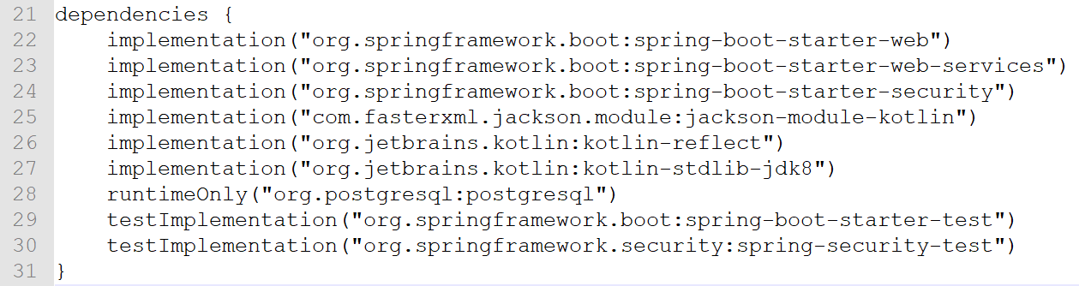
Cấu hình
Config Gradle dependencies

Slide 65
Cấu hình
Refresh Gradle để lấy thư viện vừa thêm

Slide 66
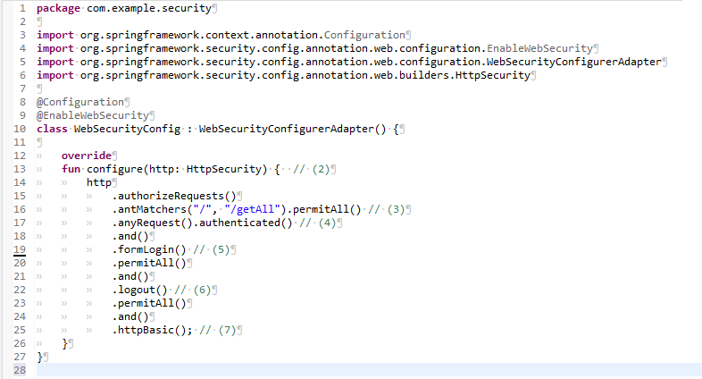
Cấu hình
Tạo class WebSecurityConfig implement WebSecurityConfigurerAdapter
Notes:
1, Thêm annotation @Configuration và @EnableWebSecurity và extend WebSecurityConfigurerAdapter
2, Override method configure() từ Adapter để tiến hành custom các filter
3, thuộc tính permitAll() cho phép các request đến “/”, “/getAll” sẽ không bị filter xác thực hay phần quyền
4, thuộc tính authenticated() sẽ xác thực tất cả các request còn lại
5, Form Login sẽ được tạo tự động và không bị xác thực
6, Form Login sẽ được tạo tự động và không bị xác thực
7, Cho phép Basic Auth, có thể xác thực bằng một HTTP Auth Header

Slide 67
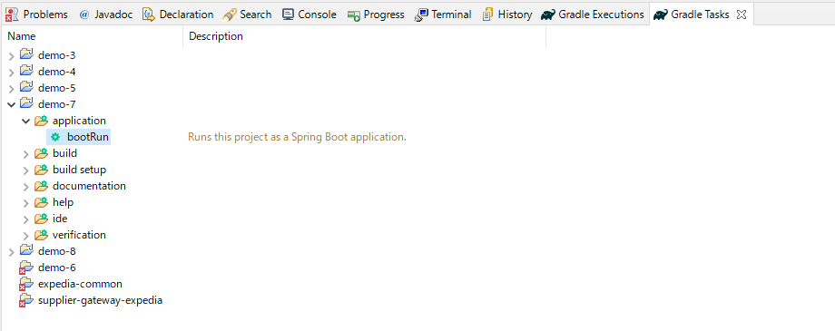
Cấu hình
Khởi chạy project bằng Gradle Task: bootRun

Slide 68
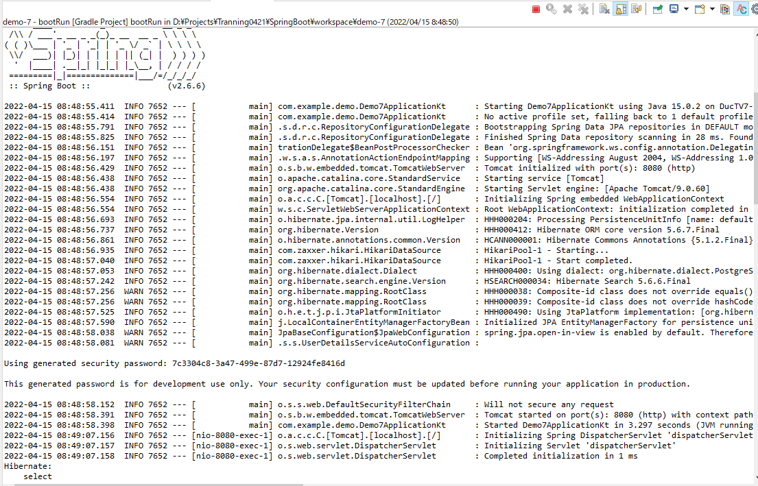
Cấu hình
Password được sinh ra ở log, username mặc định là ‘user’:

Slide 69
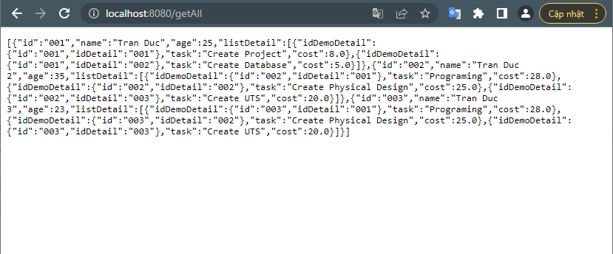
Cấu hình
Chạy thử request /getAll không bị xác thực

Slide 70
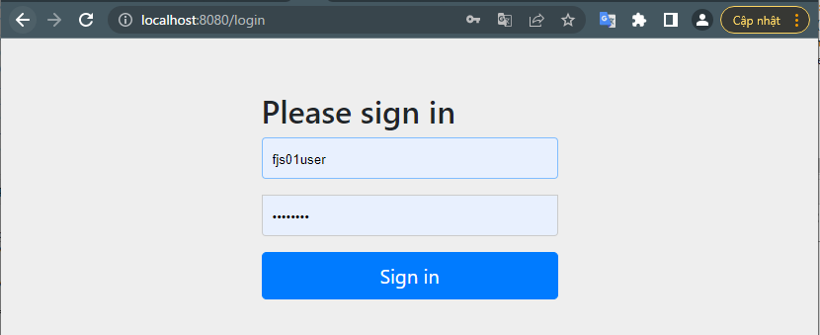
Cấu hình
Chạy thử request khác: /id/001, màn hình login được hiển thị

Slide 71
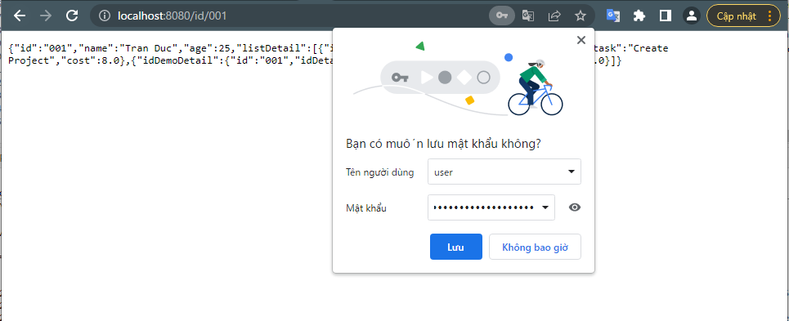
Cấu hình
Nhập username, password được sinh ra ở log và đăng nhập

Slide 72
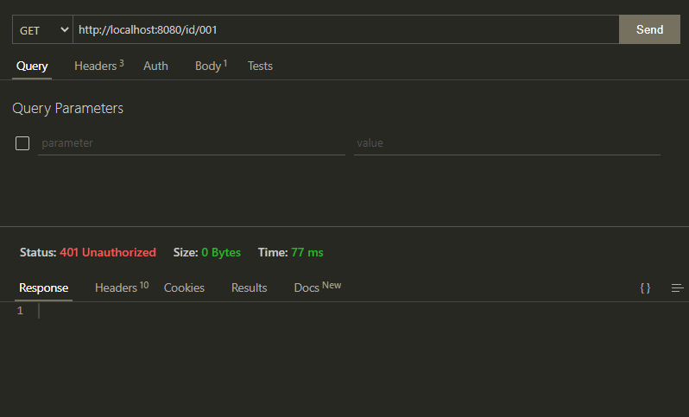
Cấu hình
Trường hợp không sử dụng trình duyệt, chưa có thông tin xác thực
Lỗi 401 Unauthorized được trả về

Slide 73
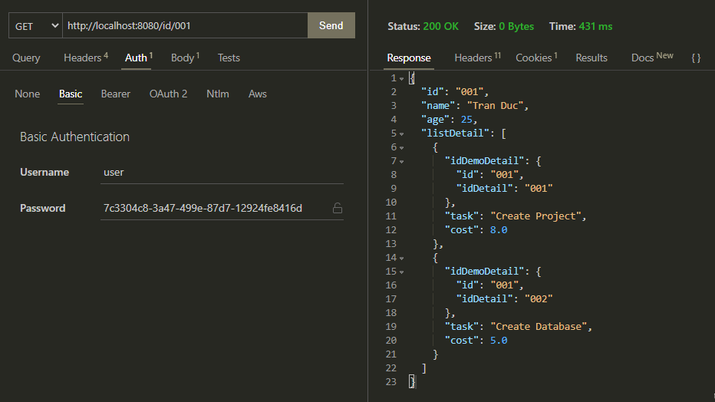
Cấu hình
Trường hợp không sử dụng trình duyệt và thêm thông tin Basic Authentication
Thông tin trả về normal

